Slide 1

Notes:
Este modelo pode ser usado como arquivo de partida para apresentar materiais de treinamento em um cenário em grupo.
Seções
Clique com o botão direito em um slide para adicionar seções. Seções podem ajudar a organizar slides ou a facilitar a colaboração entre vários autores.
Anotações
Use a seção Anotações para anotações da apresentação ou para fornecer detalhes adicionais ao público. Exiba essas anotações no Modo de Exibição de Apresentação durante a sua apresentação.
Considere o tamanho da fonte (importante para acessibilidade, visibilidade, gravação em vídeo e produção online)
Cores coordenadas
Preste atenção especial aos gráficos, tabelas e caixas de texto.
Leve em consideração que os participantes irão imprimir em preto-e-branco ou escala de cinza. Execute uma impressão de teste para ter certeza de que as suas cores irão funcionar quando forem impressas em preto-e-branco puros e escala de cinza.
Elementos gráficos, tabelas e gráficos
Mantenha a simplicidade: se possível, use estilos e cores consistentes e não confusos.
Rotule todos os gráficos e tabelas.

Slide 2

PRA COMEÇAR...
QUEM DESEJA AQUI SER
O MELHOR
TÉCNICO EM ADMINISTRAÇÃO?
Notes:
Esta é outra opção para um slide de Visão Geral usando transições.

Slide 3
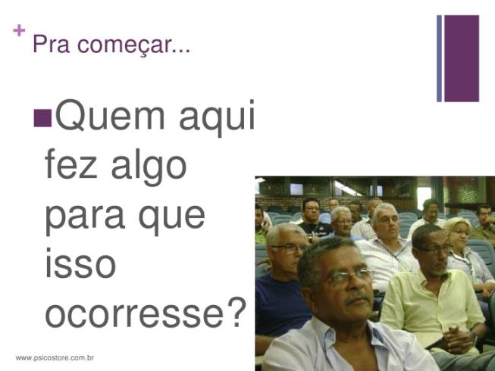

Slide 4
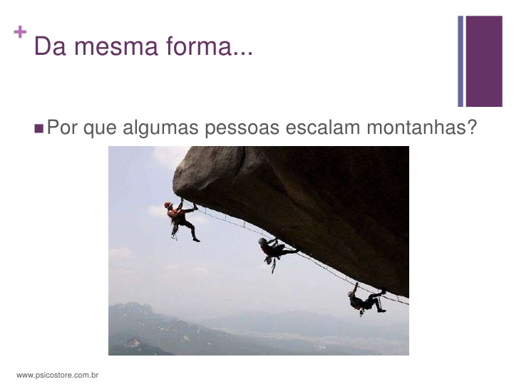


Slide 5

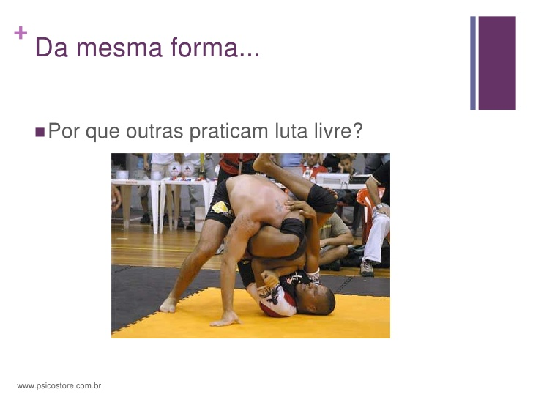

Slide 6
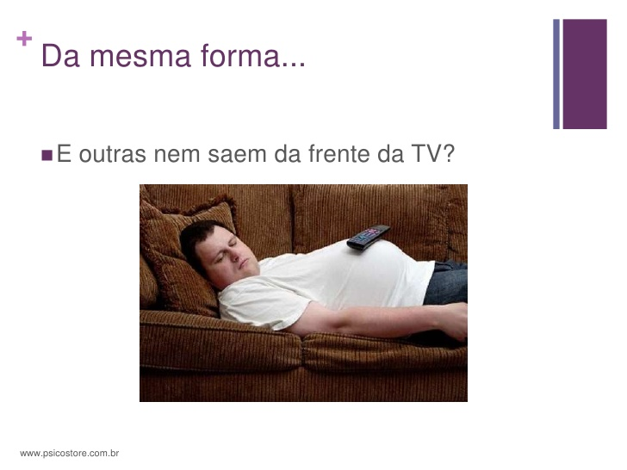
Notes:
Esta é outra opção para um slide de Visão Geral.

Slide 7


Slide 8
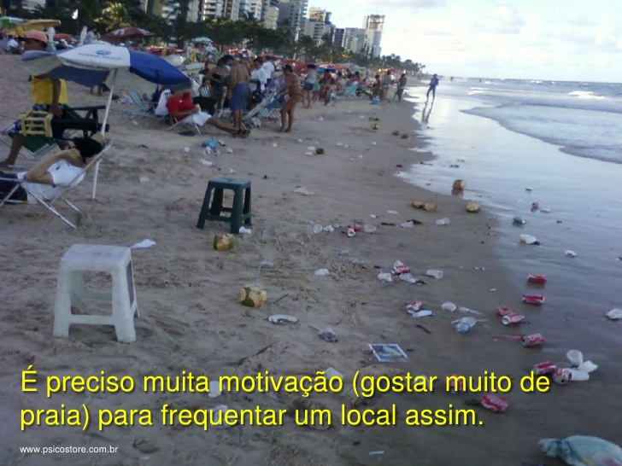

Slide 9


Slide 10


Slide 11
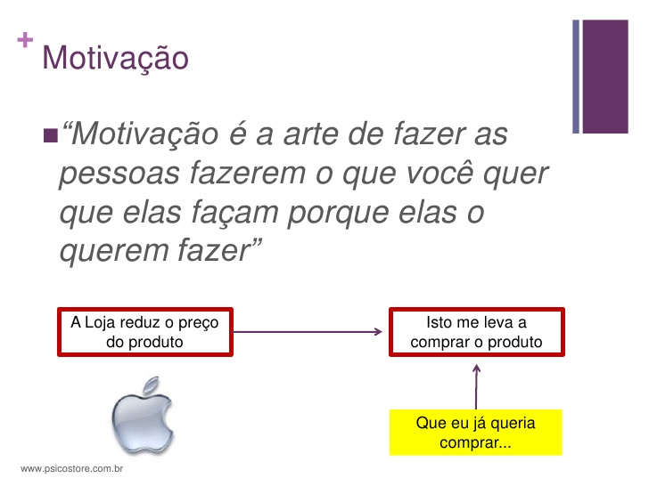

Slide 12


Slide 13


Slide 14
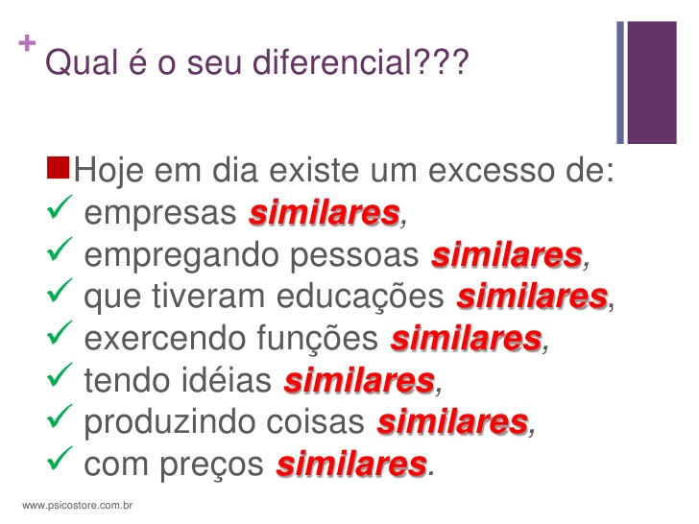

Slide 15


Slide 16
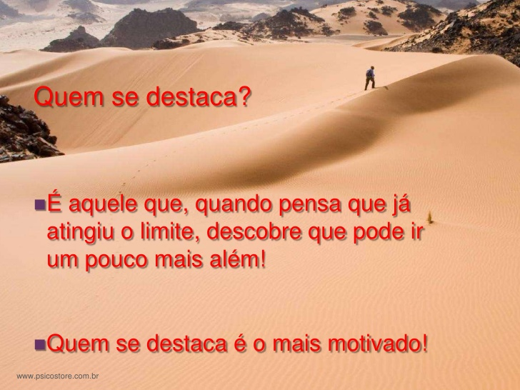

Slide 17
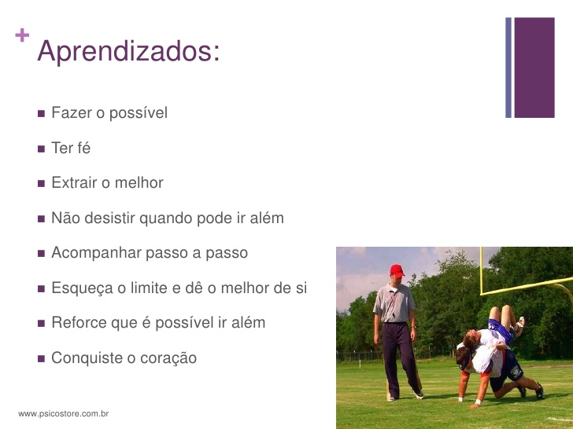

Slide 18


Slide 19


Slide 20


Slide 21
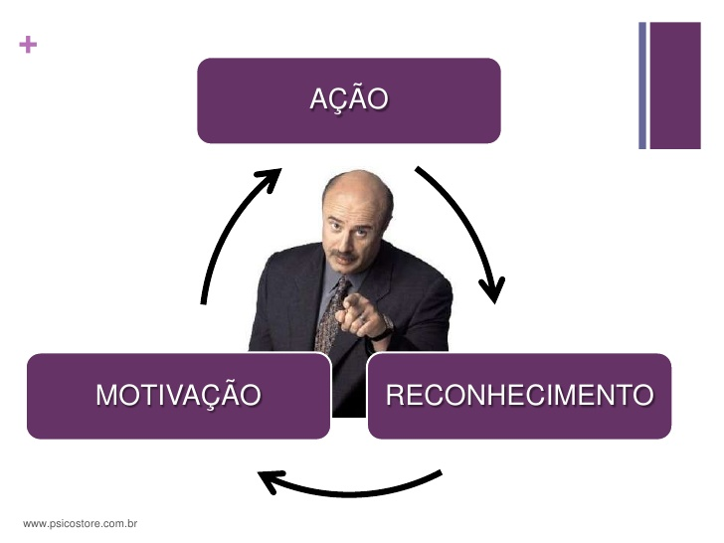

Slide 22


Slide 23


Slide 24
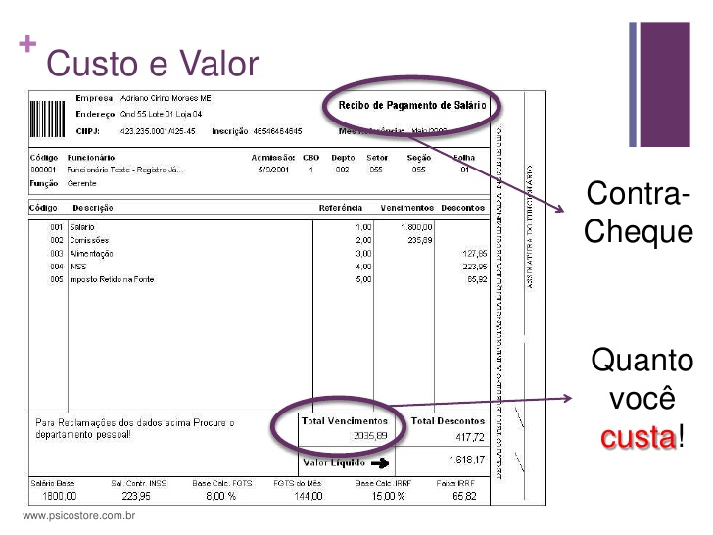

Slide 25
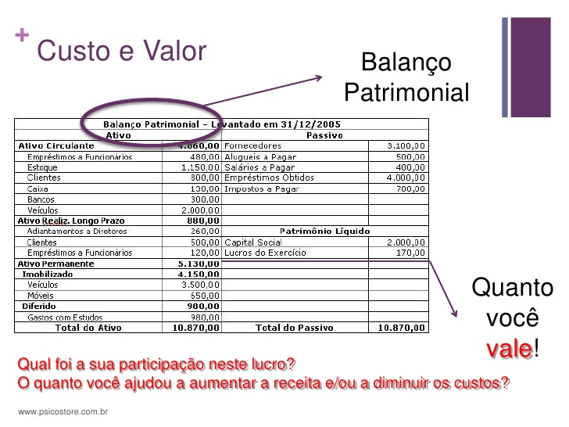

Slide 26
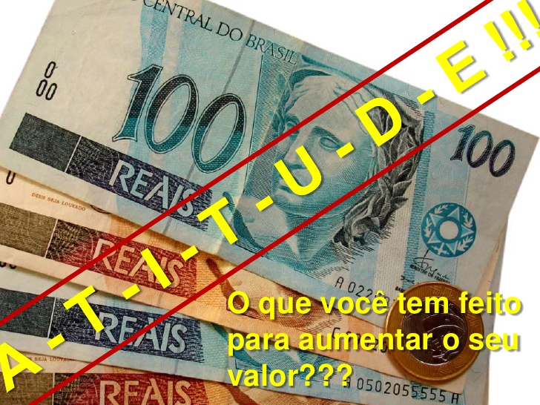

Slide 27


Slide 28


Slide 29
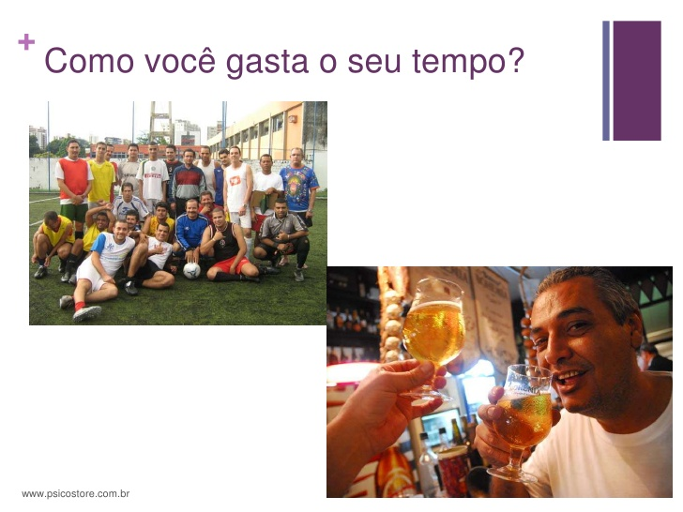

Slide 30
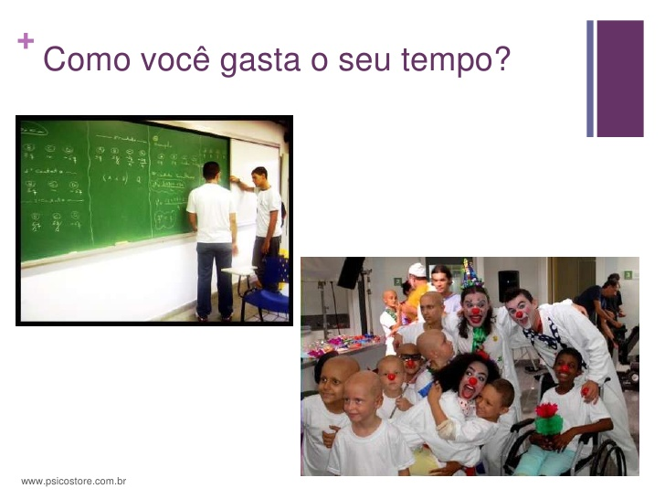

Slide 31


Slide 32
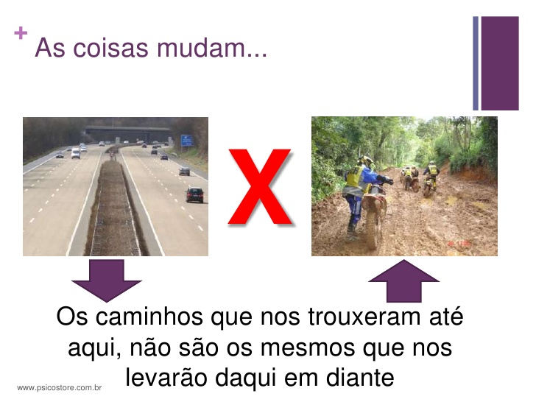

Slide 33
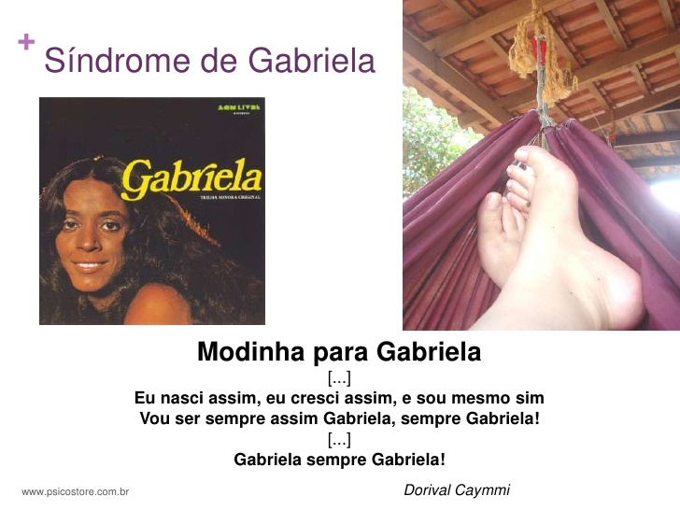

Slide 34


Slide 35


Slide 36
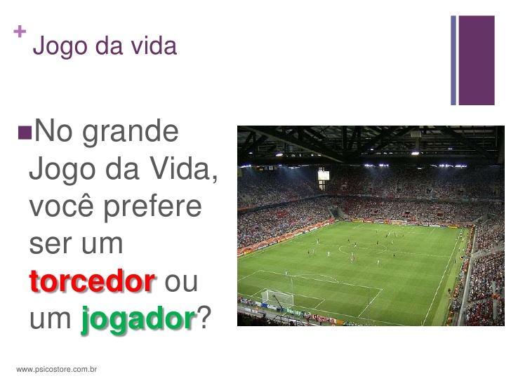

Slide 37


Slide 38
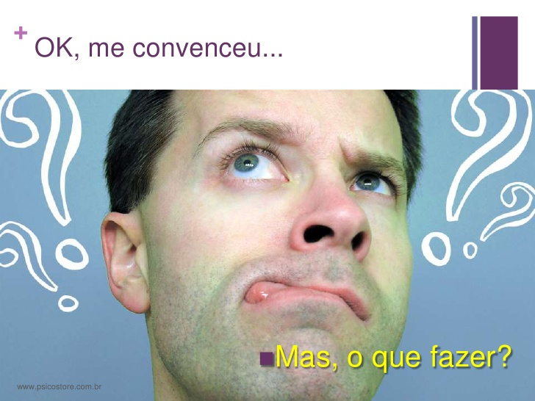

Slide 39
TENHA METAS:
EMAGRECER
CASAR
MUDAR DE EMPREGO
ME FORMAR
TROCAR DE CARRO
VIAJAR
Notes:
Use um cabeçalho de seção para cada um dos tópicos, para que a transição seja evidente ao público.

Slide 40
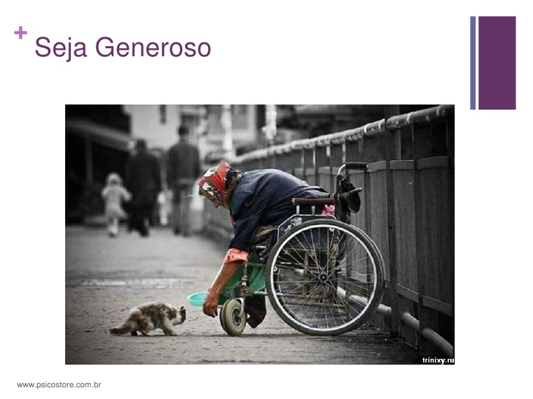

Slide 41


Slide 42
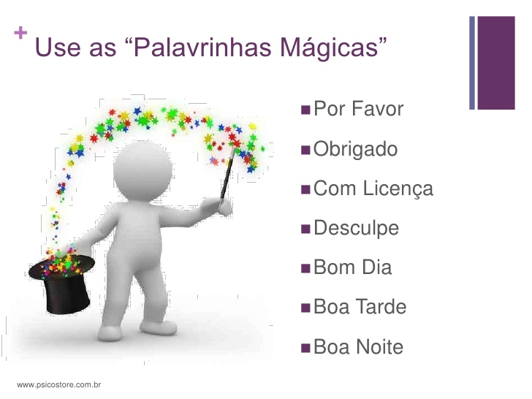

Slide 43


Slide 44


Slide 45


Slide 46


Slide 47


Slide 48
